Slide 1



计算机视觉与模式识别
多模态大模型及在其视觉任务中的应用

Slide 2

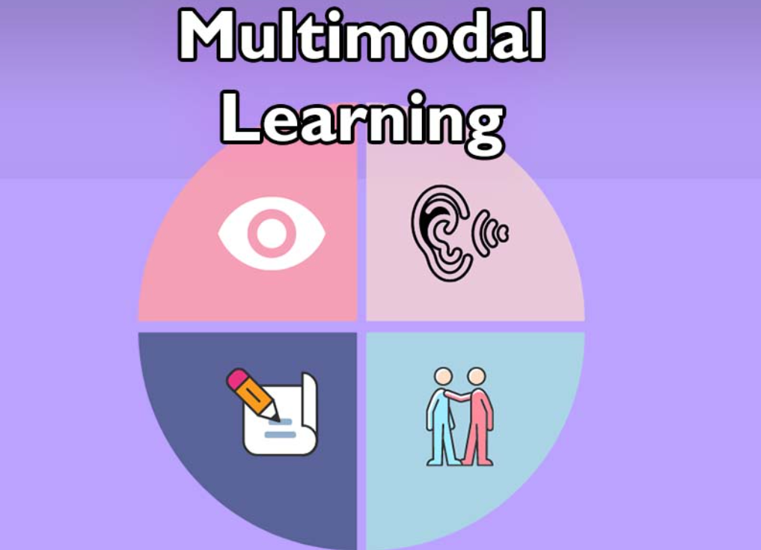
什么是多模态
8 MLLM
多模态（Multimodality）是指集成和处理两种或两种以上不同类型的信息或数据的方法和技术。在机器学习和人工智能领域，多模态涉及的数据类型通常包括但不限于文本、图像、视频、音频和传感器数据。多模态系统的目的是利用来自多种模态的信息来提高任务的性能，提供更丰富的用户体验，或者获得更全面的数据分析结果

Slide 3
什么是多模态大模型
8 MLLM
多模态大型语言模型（Multimodal Large Language Models，简称MLLMs）是一类结合了大型语言模型（Large Language Models，简称LLMs）的自然语言处理能力与对其他模态（如视觉、音频等）数据的理解与生成能力的模型。这些模型通过整合文本、图像、声音等多种类型的输入和输出，提供更加丰富和自然的交互体验。
MLLMs的核心优势在于它们能够处理和理解来自不同模态的信息，并将这些信息融合以完成复杂的任务。例如，MLLMs可以分析一张图片并生成描述性的文本，或者根据文本描述生成相应的图像。这种跨模态的理解和生成能力，使得MLLMs在多个领域，如自动驾驶、智能助理、内容推荐系统、教育和培训等，都有广泛的应用前景。

Slide 4
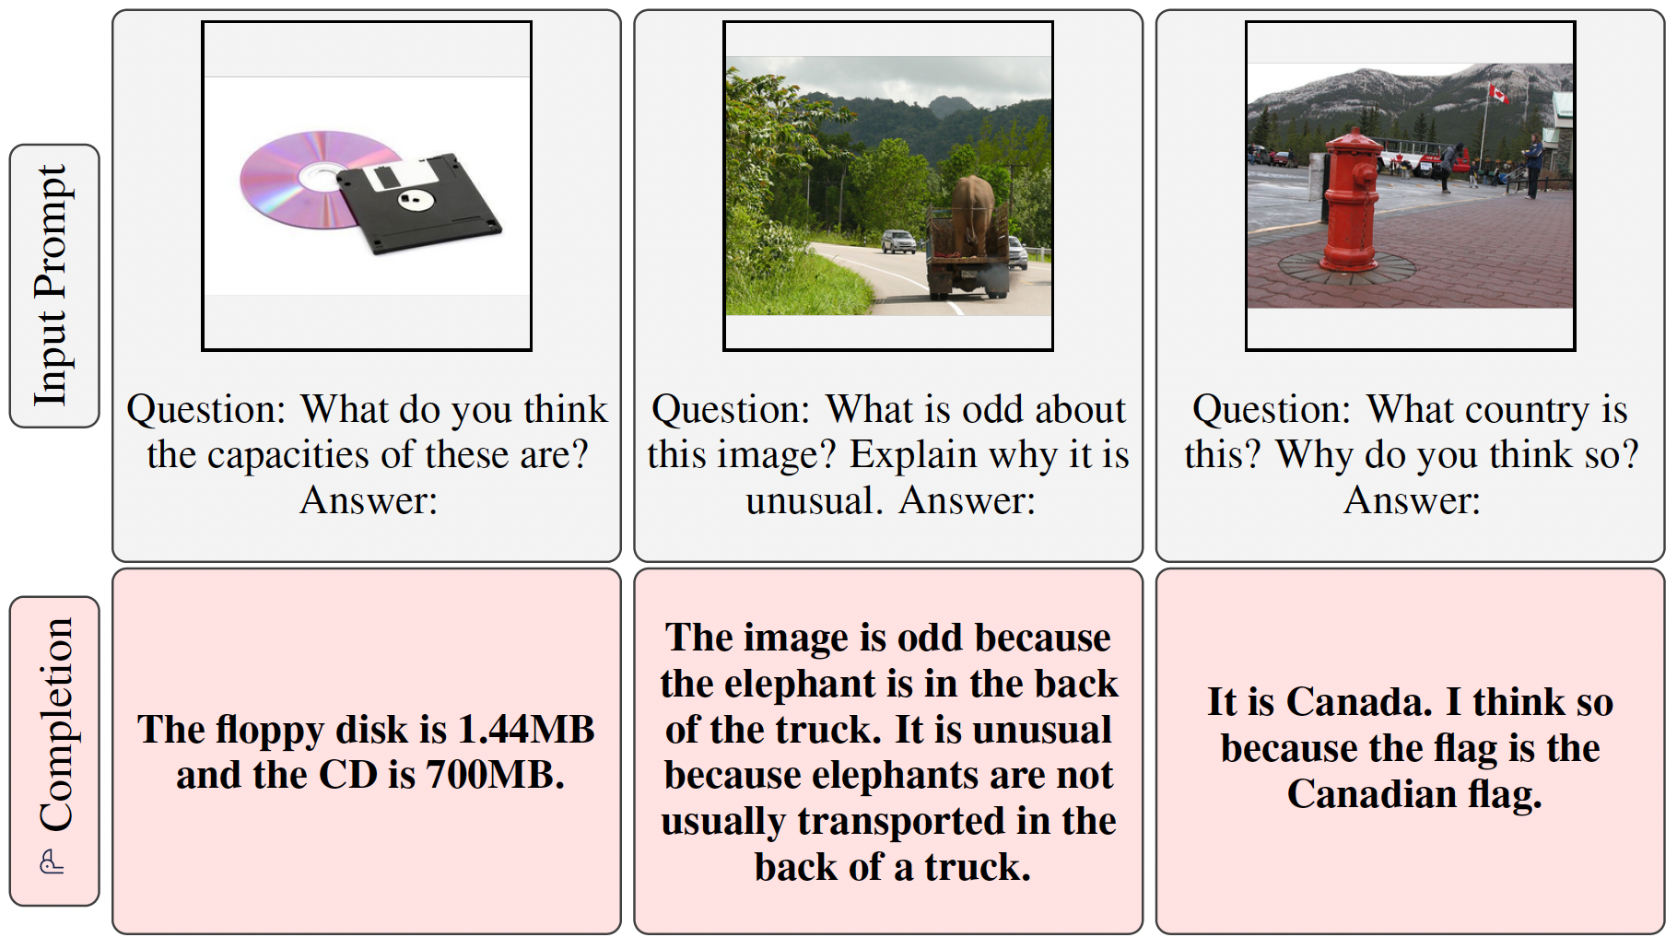
多模态模型能干什么
8 MLLM

Slide 5
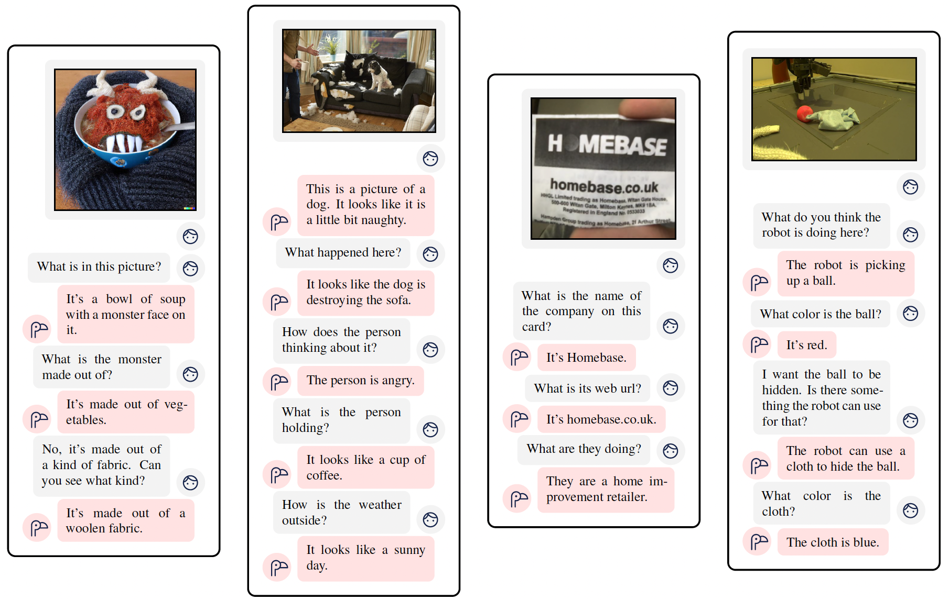
多模态模型能干什么
8 MLLM

Slide 6
多模态模型能干什么
8 MLLM
图像描述：对图像内容生成自动描述
视频分类：对视频素材进行分类和标注
视频摘要：从视频素材中提取关键帧或关键片段，生成视频摘要信息
多模态翻译：将不同语言的文本、图像或音频内容进行翻译和转换
视觉问答：基于图像内容，进行知识问答，还可以结合图像和文本进行推理
语音识别：将音频内容转换为文本内容
语音合成：将文本内容转换为语音语音

Slide 7
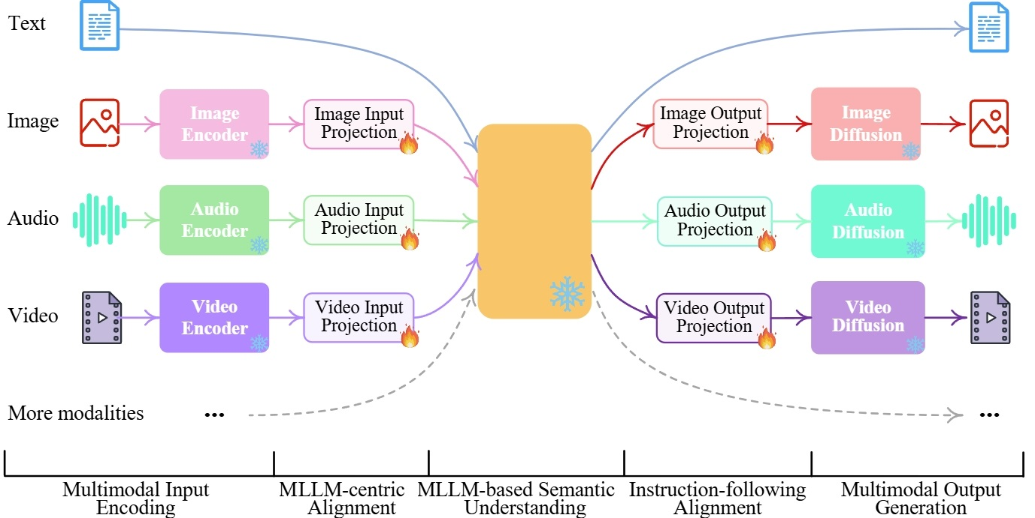
多模态大模型基本架构
8 MLLM
MLLM

Slide 8
多模态模型所面临的挑战
8 MLLM
统一模型架构
支持多维度数据
多源异构数据
训练LLM语言模型，成本巨大
希望保留预训练的语言模型，同时具备处理别的模态数据能力
Proposed approach: interleave cross-attention layers with language-only self-attention layers (frozen)
能够加入图像和视频作为输入
二维或者多维数据的计算开销巨大，同时如何与语言模式的一维向量维度一样
Proposed approach: Perceiver-based architecture with a fixed number of visual tokens
训练模型需要大量数据
现在的数据不足以支撑，互网上的数据缺乏标注
Proposed approach: combine web scraping with existing paired (image-text) and (video, text) datasets

Slide 9
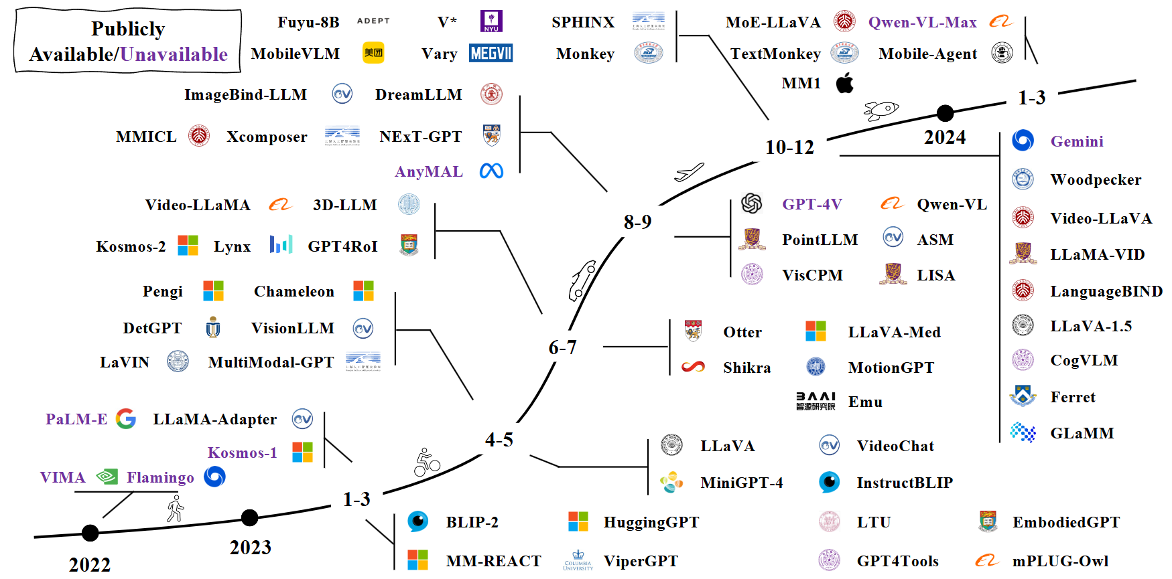
8 MLLM

Slide 10
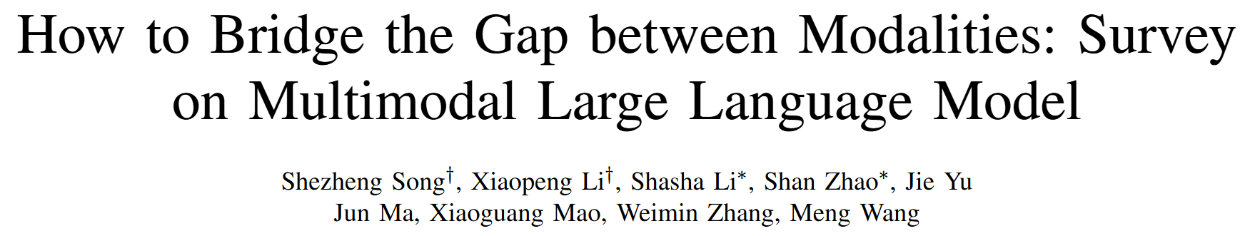
模态对齐
8 MLLM
模态之间的语义差异：
模态间始终存在语义差异，无法彻底消除；影响模型性能
生成错误的内容，这可能会对社会造成重大风险和潜在危害
不适当的模态对齐方法，可能需要更多的参数，而性能的提高却很小，导致高计算成本和低效率。
因此，选择合适的模态对齐方法是至关重要的
https://arxiv.org/pdf/2311.07594

Slide 11
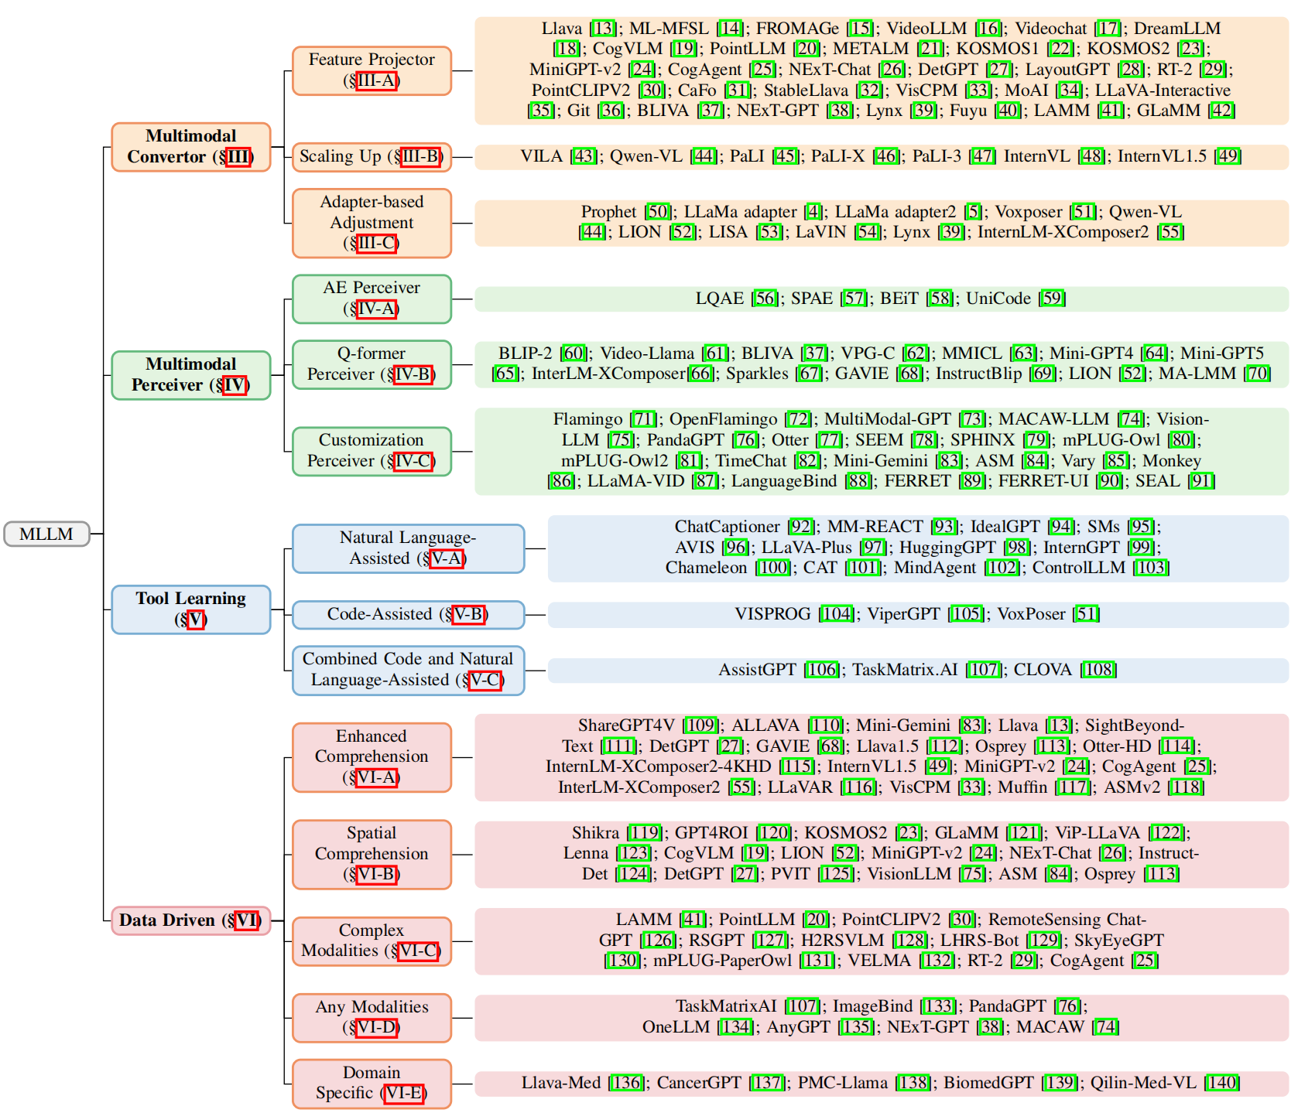
模态对齐
8 MLLM

Slide 12
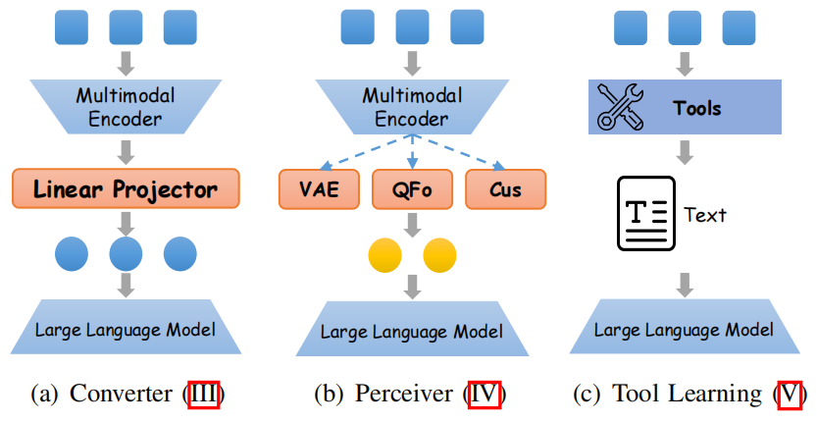
模态对齐
8 MLLM
转换器（Converter）
感知器（Perceiver）
工具（Tools Learning）

Slide 13
模态对齐
8 MLLM
转换器（Converter）和感知器（Perceiver）都能够将多模态输入转换为大型语言模型（LLMs）能够理解的向量空间中的表示。
两者区别：转换过程。
前者通常只是简单地在多模态编码器和LLMs之间添加一个可学习的转换模块，通常是一个线性投影器（linear projector）。转换器往往执行一对一的转换，因此更适合保留与空间相关的信息。
后者则在多模态编码器和LLMs之间加入了一个复杂的感知模块（perception module）。这个感知模块通常通过自注意力机制（self-attention mechanism）实现多模态对齐，导致特征本身和特征数量都会发生变化，从而更适合处理诸如高分辨率或高噪声的图像输入。
工具学习（Tool Learning）：与前两种方法的主要区别在于：它通过提示工程（prompt engineering）实现多模态转换，而无需额外的训练。此外，LLMs可以利用工具执行各种与多模态相关的任务，这使得这种方法更加灵活多样。

Slide 14
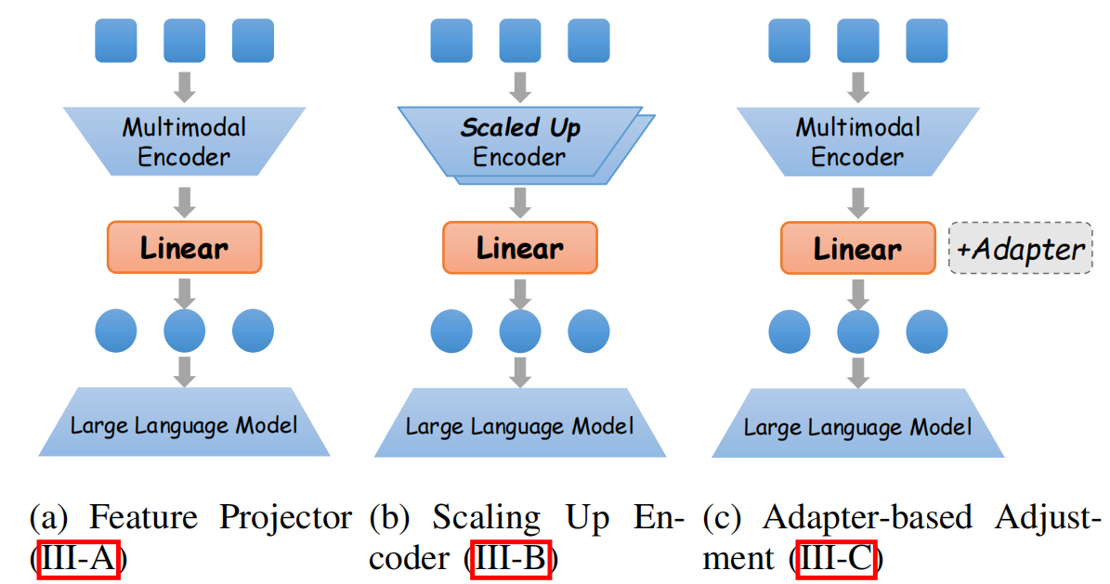
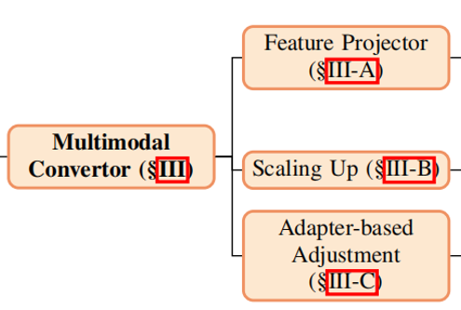
模态对齐
8 MLLM
多模态转换器
A.直接映射 B.模型规模不同（参数量），进行规模缩放 C.加入adapter

Slide 15
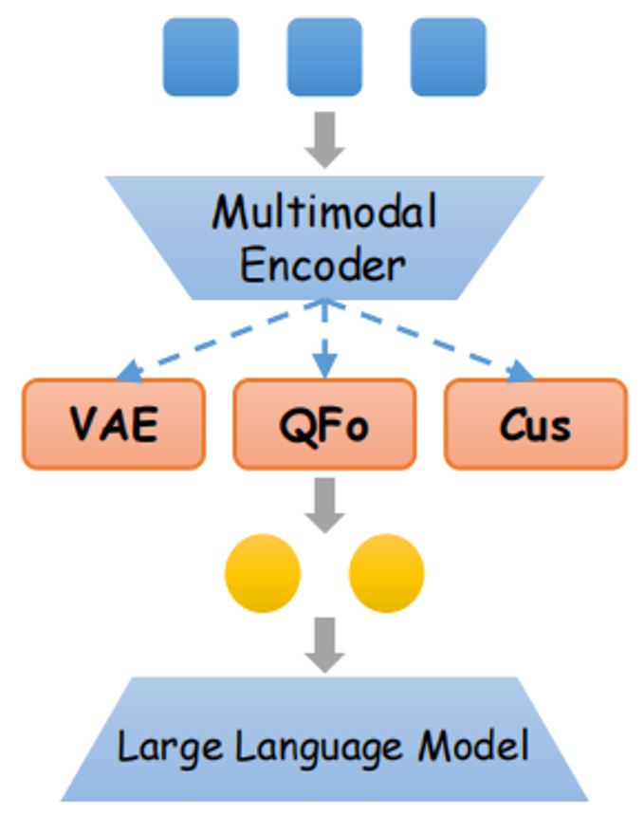
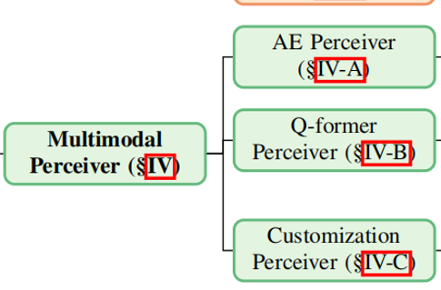
模态对齐
8 MLLM
多模态感知器

Slide 16
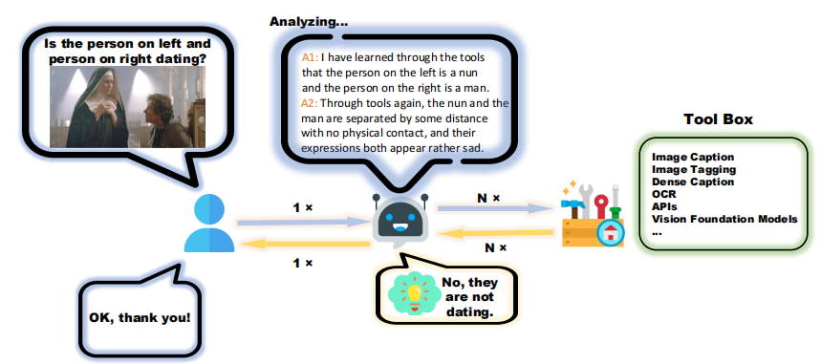
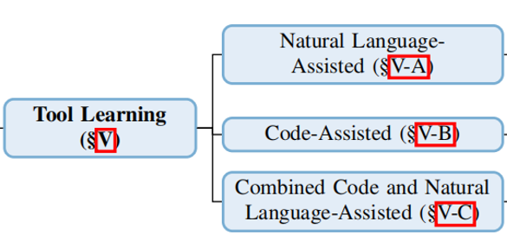
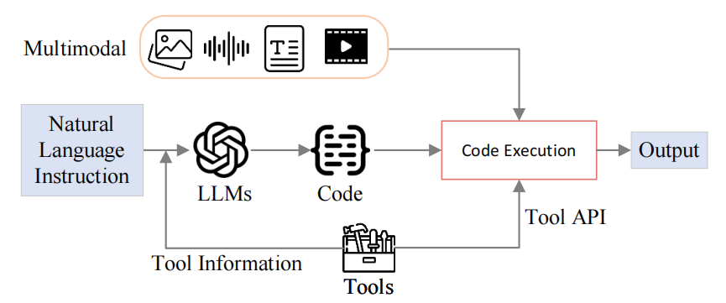
模态对齐
8 MLLM
Workflow of code assisted
由于自然语言的复杂性和模糊性，它们的可解释性较差，不适合高精度的应用场景

Slide 17
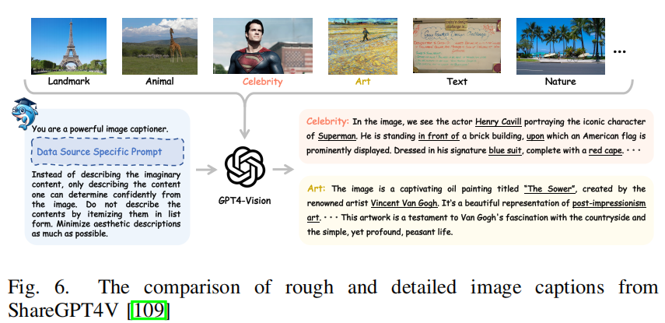
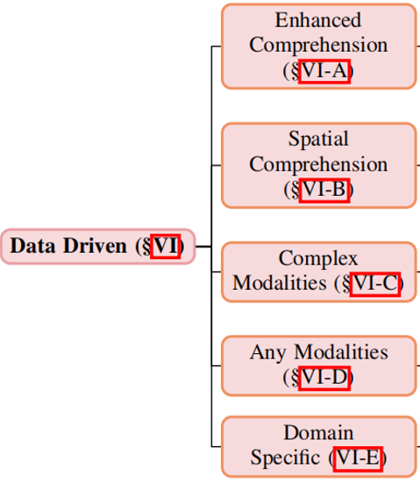
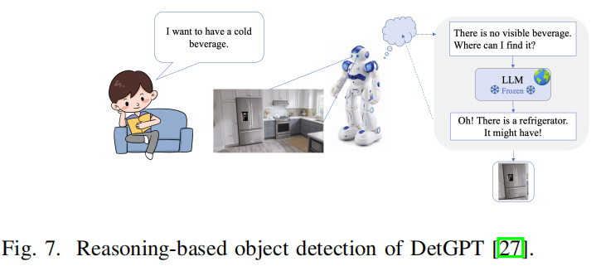
模态对齐
8 MLLM

Slide 18
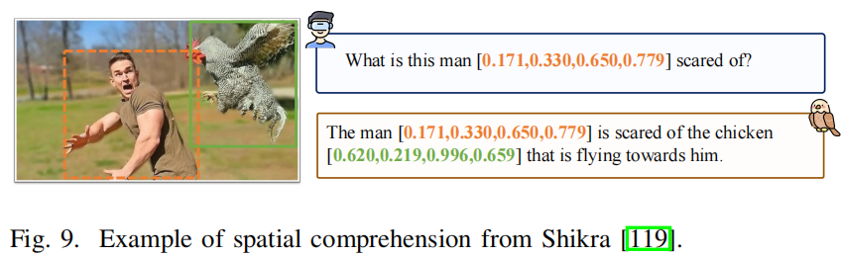
模态对齐
8 MLLM
point cloud data，remote sensing images，paper model diagrams，tables
vision, language, sound, and touch.
adaptation in medical image，innovative applications in biomolecular image

Slide 19
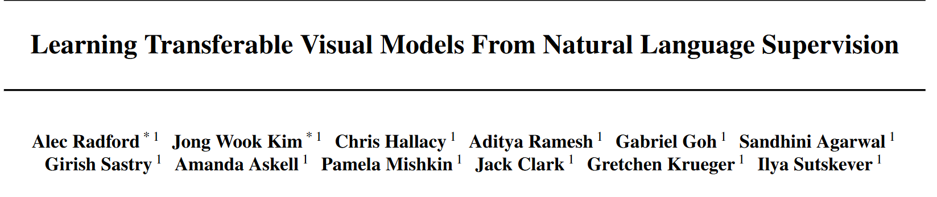
典型模型
8 MLLM
https://proceedings.mlr.press/v139/radford21a/radford21a.pdf
CLIP Contrastive Language-Image Pre-training

Slide 20
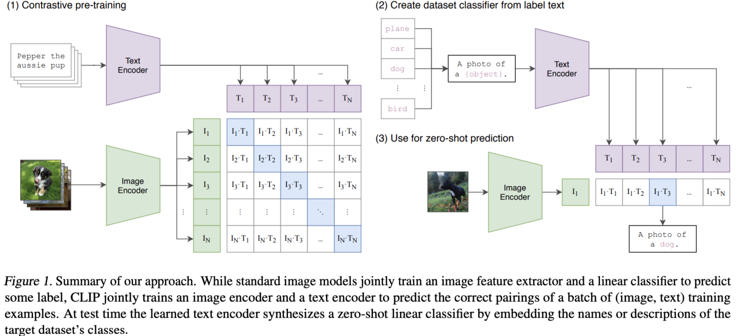
典型模型
8 MLLM

Slide 21
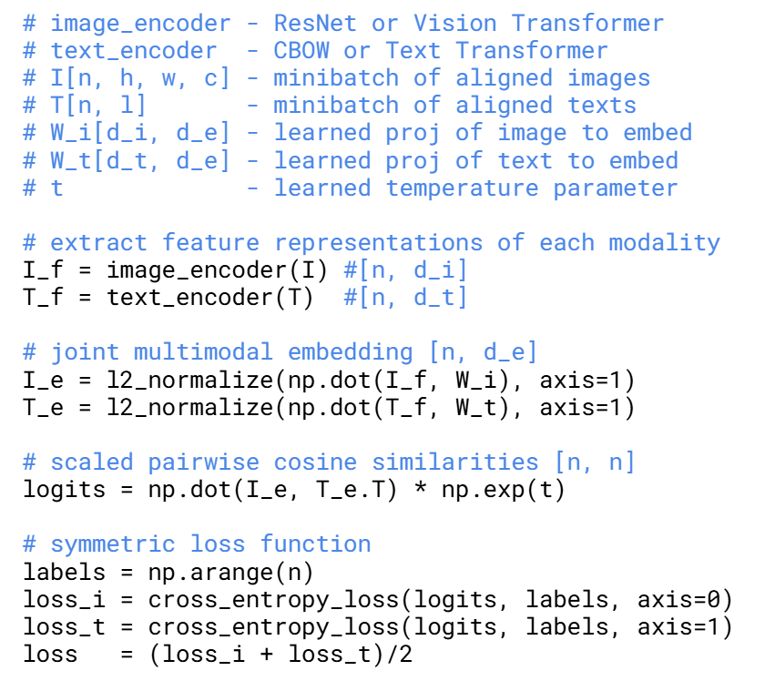
8 MLLM
典型模型

Slide 22
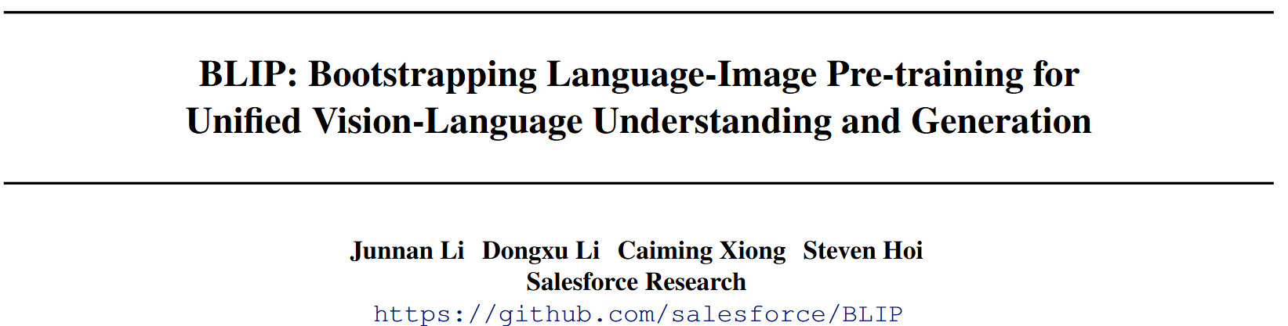
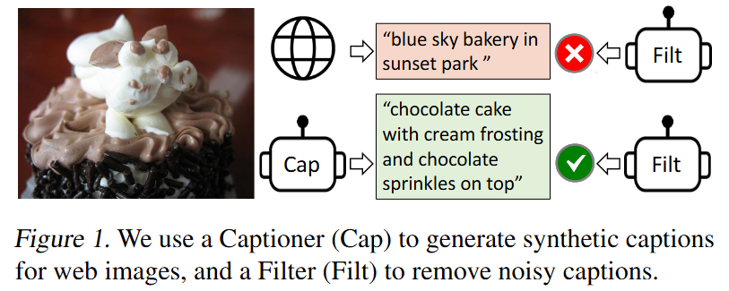
8 MLLM
典型模型
https://arxiv.org/pdf/2201.12086

Slide 23
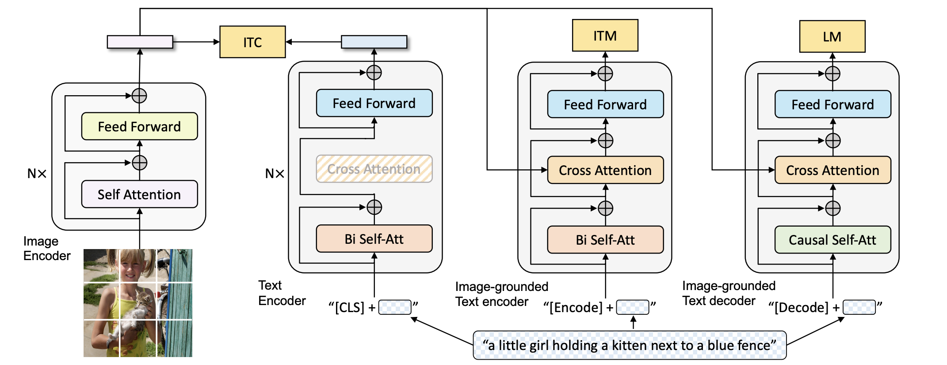
8 MLLM
典型模型
image encoder，text encoder
image-grounded text encoder：图像文本编码器，用于判断文本和图像是否匹配。该模型的输入为[Encode] +文本，另外每个block层都以交叉注意力的形式关注image encoder对应层的视觉特征。训练目标为ITM(Image-Text Matching Loss)，即对当前文本和图像是否匹配进行二分类。
image-grounded text decoder：图像文本解码器，用于生成图像的caption。交叉注意力机制的引入与image-grounded text encoder类似，训练目标为LM 损失(Language Modeling Loss)。

Slide 24
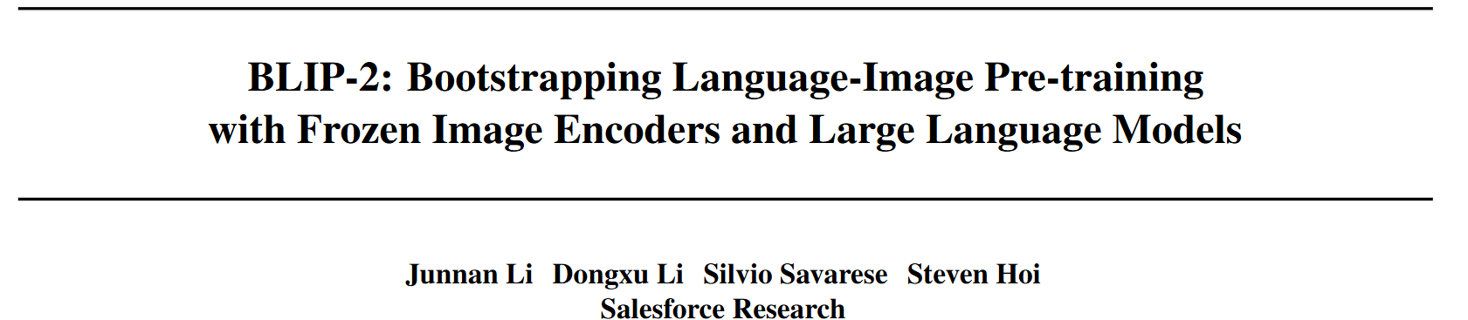
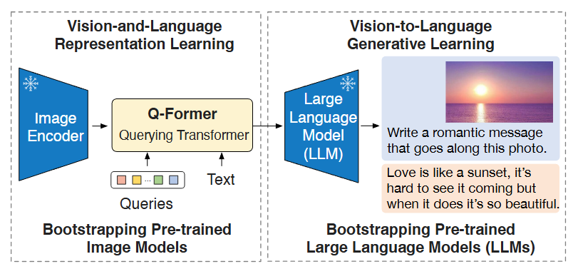
8 MLLM
典型模型
https://arxiv.org/pdf/2301.12597

Slide 25
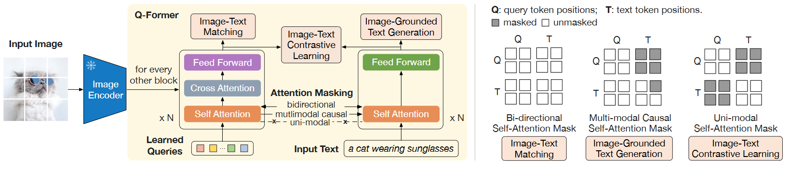
8 MLLM
典型模型
Q-Former包含2个transformer，Q-Former-Image、Q-Former-Text。设置三种损失进行学习：
Image-Text Contrastive Learning (ITC)，Q-Former-Image和Q-Former-Text以uni-modal的形式训练，鼓励配对的图像和文本对产生较高的相似度。因Q-Former-Image输出多个向量（每个可学习的query输入对应一个输出向量），而Q-Former-Text输出为[cls]对应的单个向量，计算相似度时取向量相似度的最大值。
Image-grounded Text Generation (ITG), Q-Former-Text以multimodal causal的形式关注Q-Former-Image中的信息，从而更好地生成对应的文本描述。
Image-Text Matching (ITM)，Q-Former-Text和Q-Former-Image以bidirectional的形式相互关注——学习到融合文本和视觉两个模态的细粒度的匹配信息，匹配分数对Q-Former-Image输出的多个二分类结果进行平均。

Slide 26
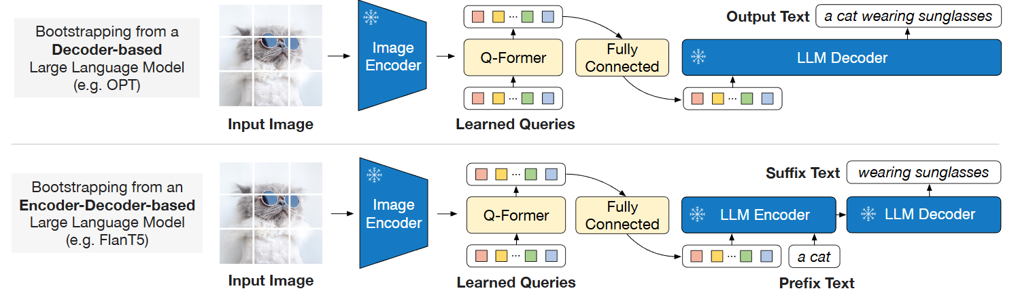
8 MLLM
典型模型
Generative learning：将Q-Former提取的特征对齐到文本模态
使用Q-Former提取视觉特征后，接线性层转化为文本特征就可以送到下游的LLM里，以LM的损失进行训练。根据下游任务的类型，Q-Former可以选择性的加入text condition。

Slide 27
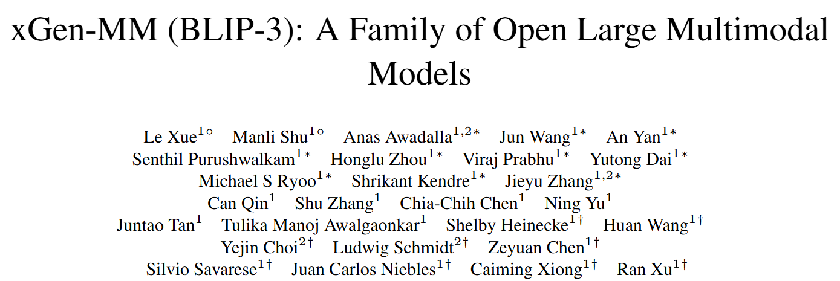
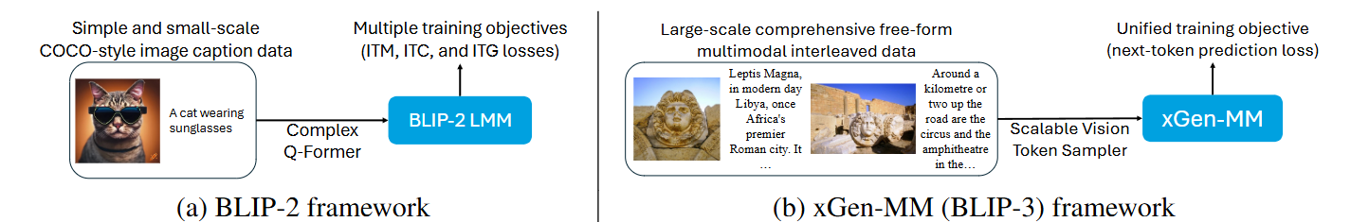
8 MLLM
典型模型
https://arxiv.org/pdf/2408.08872
前两个版本存在的问题：
数据上，训练数据数量少、质量不高、多样性不强。
训练策略上，多个stage（`ITM`，`ITC`， `ITG`）训练流程冗长，up scale的训练开销大
模型架构上，`BLIP`系列仅支持单图输入，应用范围相对较窄

Slide 28
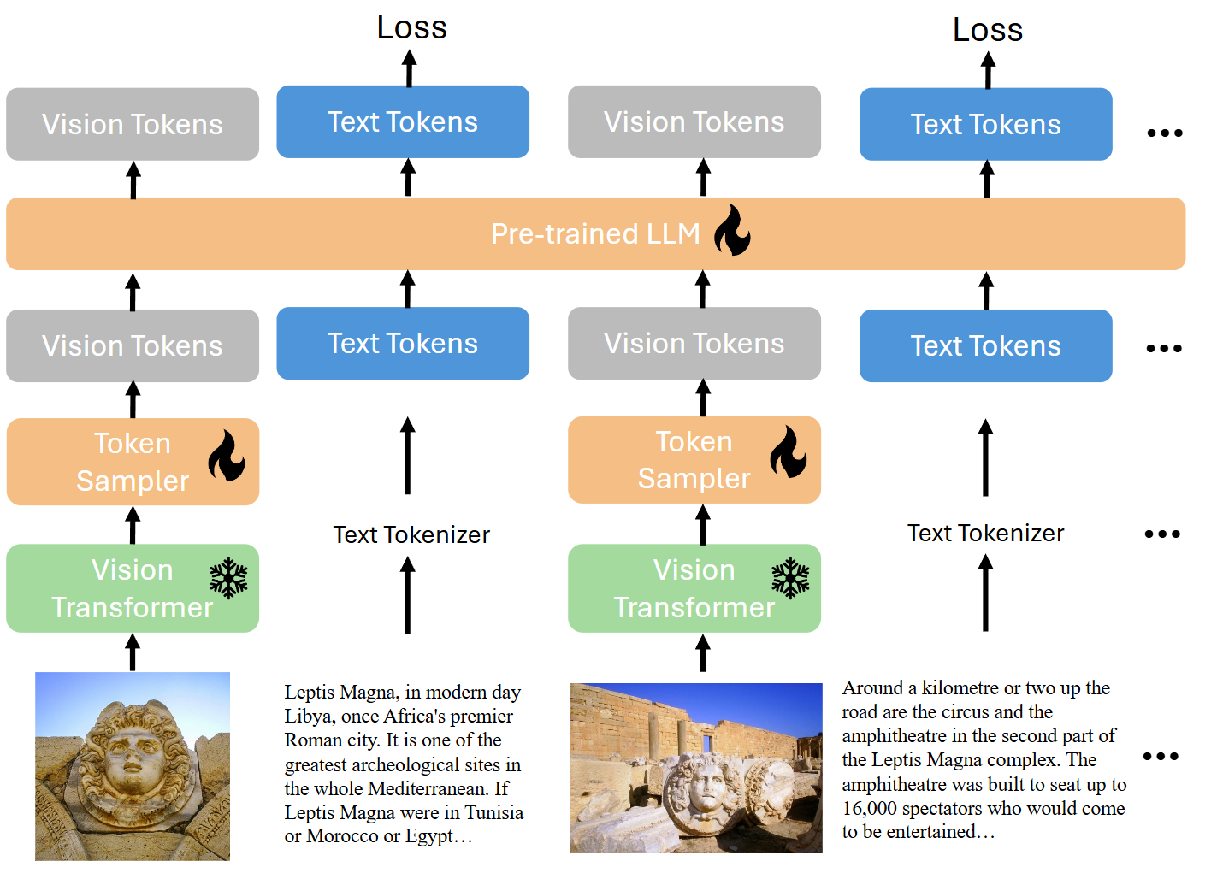
典型模型
8 MLLM
Token Sampler就是带有learnable queries的transformer，该transformer使用交叉注意力机制关注冻结的vision transformer提取的视觉信息，从而转化成固定数目的、可被LLM理解的特征。
使用了Any-Resolution Vision Token Sampling处理高分辨率的图像，将一幅大的图像裁剪为多个小图像，再依次送入vision transformer和token sampler里处理。
裁剪后的小图像+缩小的全图的特征最终全部送入LLM。

Slide 29
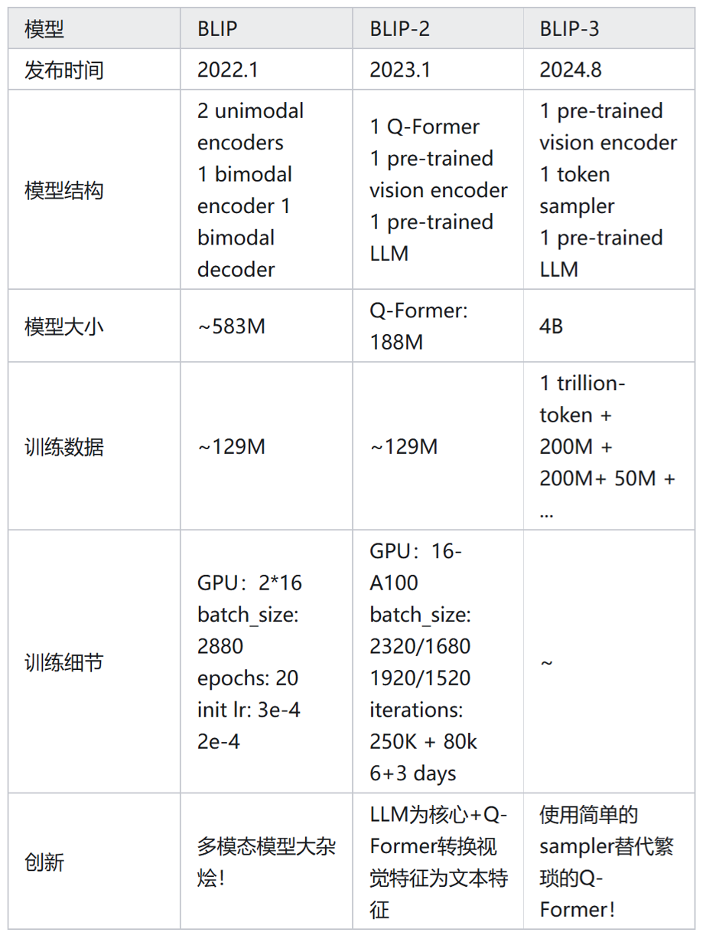
典型模型
8 MLLM
从BLIP1-BLIP3，趋势：
多模态大模型的框架也逐渐走向统一的形式——使用sampler或者mlp将冻结的vision encoder提取的视觉信息转化为LLM可理解的token，与文本token一起送入LLM。
因为LLM的发展更超前，所以目前的多模态大模型以LLM为核心，其他模态的特征则需要转换成文本特征，然后送入LLM进行统一处理。
从BLIP的发展脉络可以看到，BLIP-3远比BLIP-2简单——或许正确的方法往往是简单的。

Slide 30


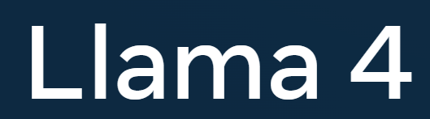
多模态大模型应用
8 MLLM
阿里 | 2025.3.27
腾讯 | 2025.2.19
Meta | 2025.4.5

Slide 31
多模态大模型应用
8 MLLM
主要特点
全能创新架构：我们提出了一种全新的Thinker-Talker架构，这是一种端到端的多模态模型，旨在支持文本/图像/音频/视频的跨模态理解，同时以流式方式生成文本和自然语音响应。我们提出了一种新的位置编码技术，称为TMRoPE（Time-aligned Multimodal RoPE），通过时间轴对齐实现视频与音频输入的精准同步。
实时音视频交互：架构旨在支持完全实时交互，支持分块输入和即时输出。
自然流畅的语音生成：在语音生成的自然性和稳定性方面超越了许多现有的流式和非流式替代方案。
全模态性能优势：在同等规模的单模态模型进行基准测试时，表现出卓越的性能。Qwen2.5-Omni在音频能力上优于类似大小的Qwen2-Audio，并与Qwen2.5-VL-7B保持同等水平。
卓越的端到端语音指令跟随能力：Qwen2.5-Omni在端到端语音指令跟随方面表现出与文本输入处理相媲美的效果，在MMLU通用知识理解和GSM8K数学推理等基准测试中表现优异。

Slide 32
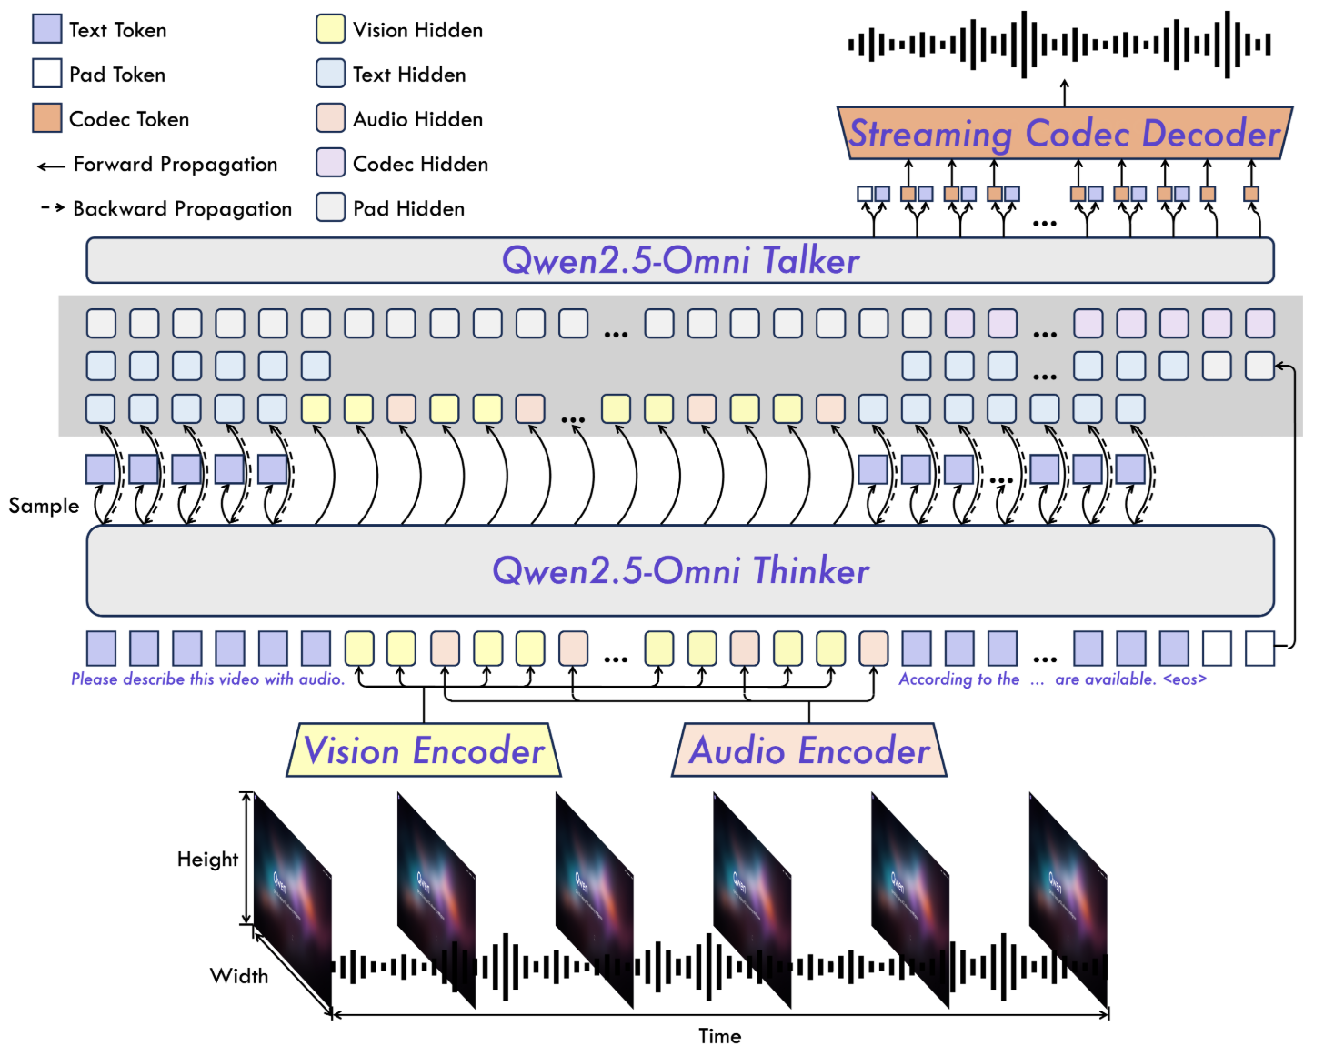
多模态大模型应用
8 MLLM
Qwen2.5-Omni采用Thinker-Talker双核架构。Thinker模块如同大脑，负责处理文本、音频、视频等多模态输入，生成高层语义表征及对应文本内容；Talker模块则类似发声器官，以流式方式接收Thinker实时输出的语义表征与文本，流畅合成离散语音单元。Thinker基于Transformer解码器架构，融合音频/图像编码器进行特征提取；Talker则采用双轨自回归Transformer解码器设计，在训练和推理过程中直接接收来自Thinker的高维表征，并共享全部历史上下文信息，形成端到端的统一模型架构。

Slide 33
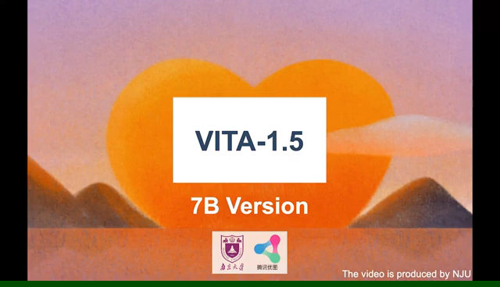
8 MLLM

Slide 34
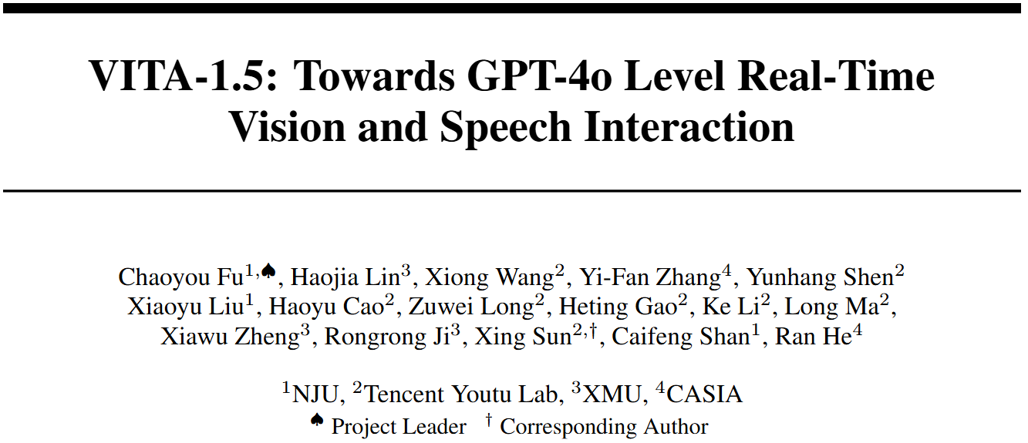
多模态大模型应用
8 MLLM
https://arxiv.org/pdf/2501.01957

Slide 35
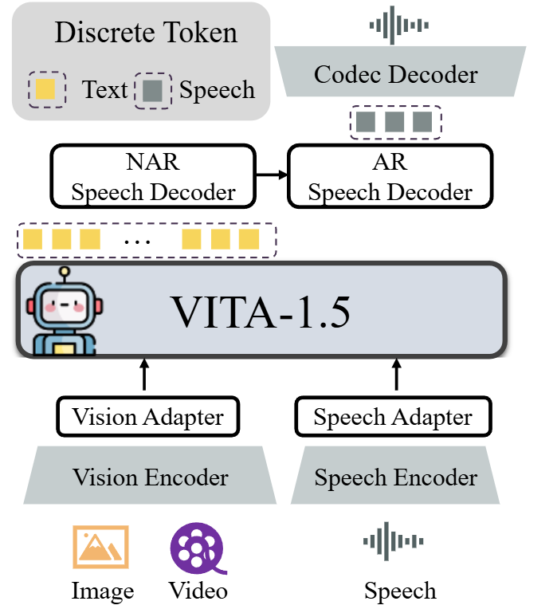
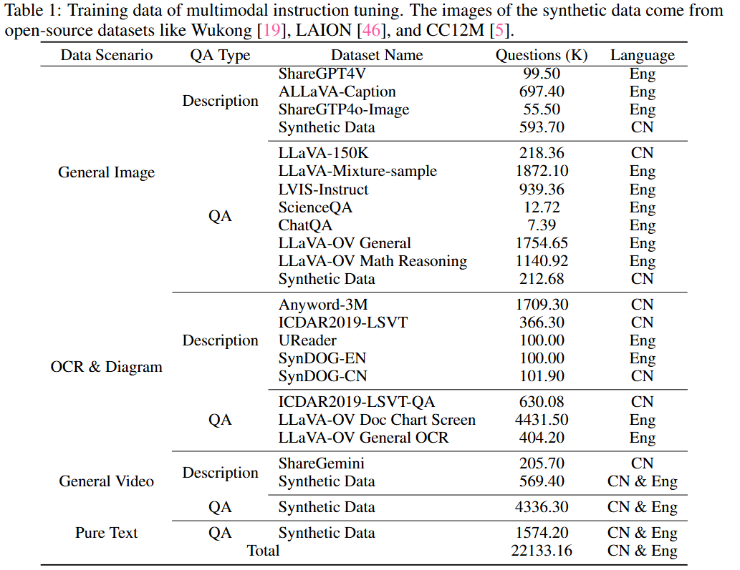
多模态大模型应用
8 MLLM

Slide 36
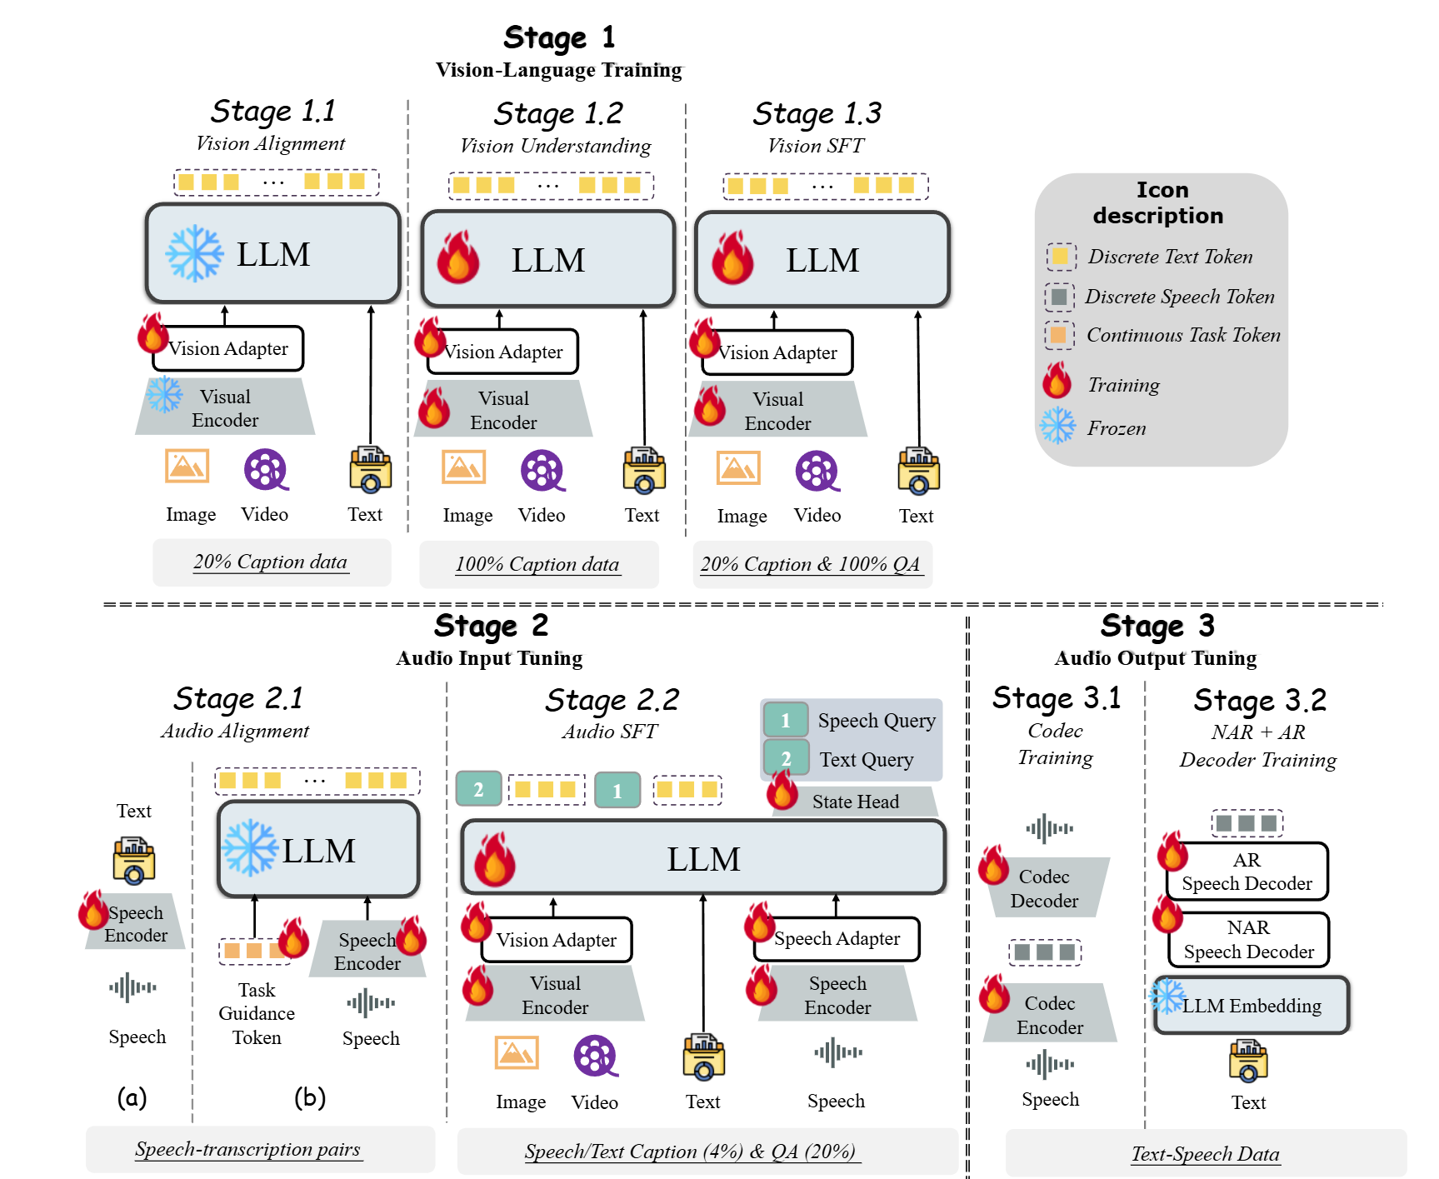
8 MLLM
Stage I：Vision-Language Training
including vision alignment (Stage 1.1, using 20% caption data from Table 1), vision understanding (Stage 1.2, using 100% caption data), and instruction tuning for visual QA (Stage 1.3, using 20% caption data and 100% QA data)
Stage 2 ：Audio Input Tuning
with audio alignment (Stage 2.1, utilizing 11,000 hours of speech-transcription pairs) and instruction tuning for speech QA (Stage 2.2, sampling 4% caption data and 20% QA data)
Stage 3：Audio Output Tuning
including the training of the codec model (Stage 3.1, using 3,000 hours of text-speech data) and speech decoder training

Slide 37


多模态大模型应用
8 MLLM
Llama 4
2025.4.5发布
Llama 4 Scout是可以在单张H100上跑的多模态MoE模型
Llama 4 Maverick是击败了GPT-4o 和 Gemini 2.0，比DeepSeek v3小但编码和推理能力匹配的“最佳模型”
还有一个即将发布的、隐藏在后为所有Llama4系列提供能力的2880亿活跃参数“巨兽”模型Llama 4 Behemoth。

Slide 38
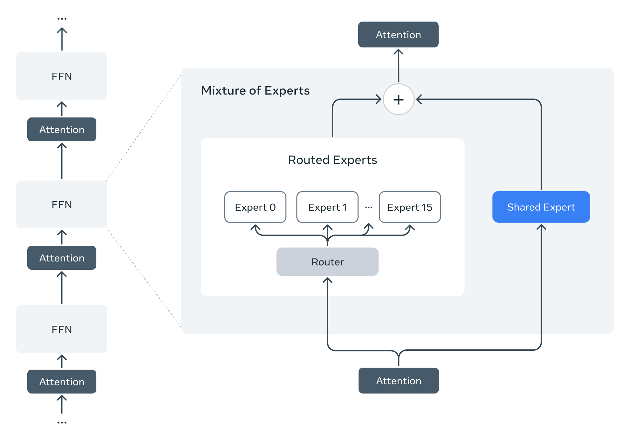
多模态大模型应用
8 MLLM
核心架构创新
1.多模态MoE架构
模型采用分层专家架构设计：
- 底层专家（16组）：模态特定特征提取器
- 文本专家：改进的RoPE编码器
- 视觉专家：动态视觉分词器（DVT）
- 时序专家：3D卷积时空编码器
- 顶层专家（32组）：跨模态融合专家
- 交叉注意力门控网络：g_m = σ(W^T [h_t; h_v])
- 动态专家选择：Top-2路由策略
2.高效推理优化
在单张H100上实现10M token上下文处理，关键技术包括：
- 分块稀疏激活：仅17B参数参与前向计算
- 混合精度内存管理：FP8激活值缓存
- 自适应KV缓存压缩：基于LRU的缓存淘汰策略

Slide 39
多模态大模型应用
8 MLLM
3.1 Llama 4 Scout（基础版）
该17B参数模型通过动态专家选择机制，在文本理解任务中展现出超越Gemini 2.0 Flash-Lite的性能优势。其16组专家模块采用任务自适应激活策略，在MMLU基准测试中取得82.3%的准确率，相比Llama 3提升19个百分点。特别在代码生成场景，借助扩展的Python/JavaScript专家模块，HumanEval得分达到68.7，显著优于同规模竞品。
3.2 Llama 4 Maverick（专业版）
在保持17B活跃参数的前提下，通过128组专家模块实现400B总参数容量。其创新之处在于专家知识蒸馏技术——从预览版Behemoth模型中提取跨模态知识，使得数学推理能力（MATH数据集）达到61.2分，逼近GPT-4o的63.5分水平。在编程基准测试中，该模型针对代码补全任务特别优化的C++/Rust专家模块展现卓越性能，单次生成通过率达79%。
3.3 Llama 4 Behemoth（预览版）
作为技术验证型模型，其2T总参数量采用分阶段训练策略：第一阶段在256K H100集群上完成万亿级token预训练，第二阶段通过专家分化技术生成288B活跃参数的核心架构。在STEM领域任务中展现出的突破性性能，源于其特有的量子计算专家模块和分子动力学仿真模块。该模型在MIT生物工程系联合测试中，蛋白质折叠预测精度达到AlphaFold 2的92%。

Slide 40


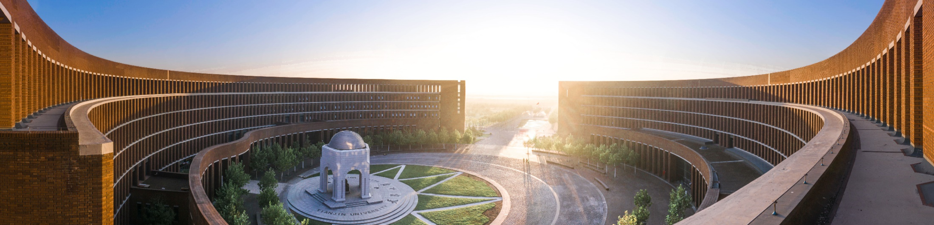
谢谢！

